Slide 1
Муниципальное бюджетное образовательное учреждение города Костромы «Средняя общеобразовательная школа №8»
Презентация к уроку окружающий мир
по теме
«Строение Земли»
2 класс
УМК «Планета знаний»
Автор: Смирнова
Татьяна Николаевна
2013 г

Slide 2
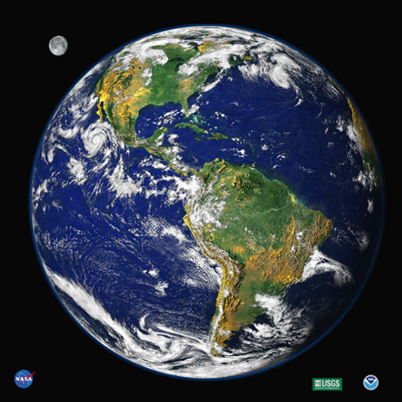
Земля
Круглая голубая
Кружится, вертится, плывет
Интересно разгадать тайны Земли.
Планета

Slide 3
Тема урока: Строение Земли

Slide 4
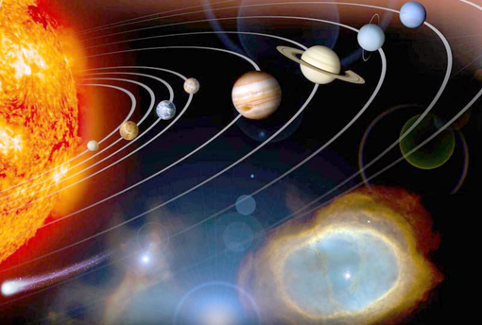
Почему Землю называют «третьей планетой»?

Slide 5
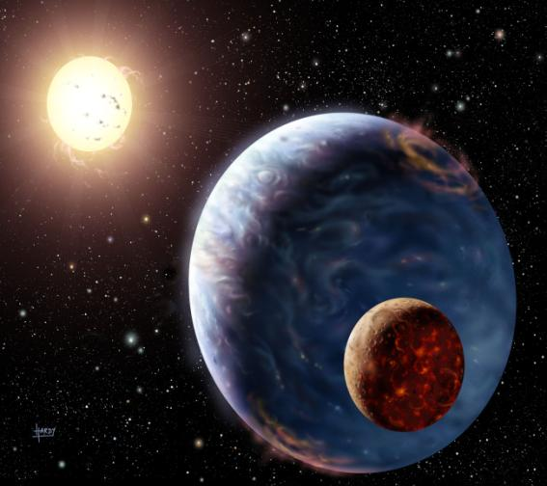
За сколько месяцев может преодолеть космическая ракета расстояние от Земли до Солнца?

Slide 6
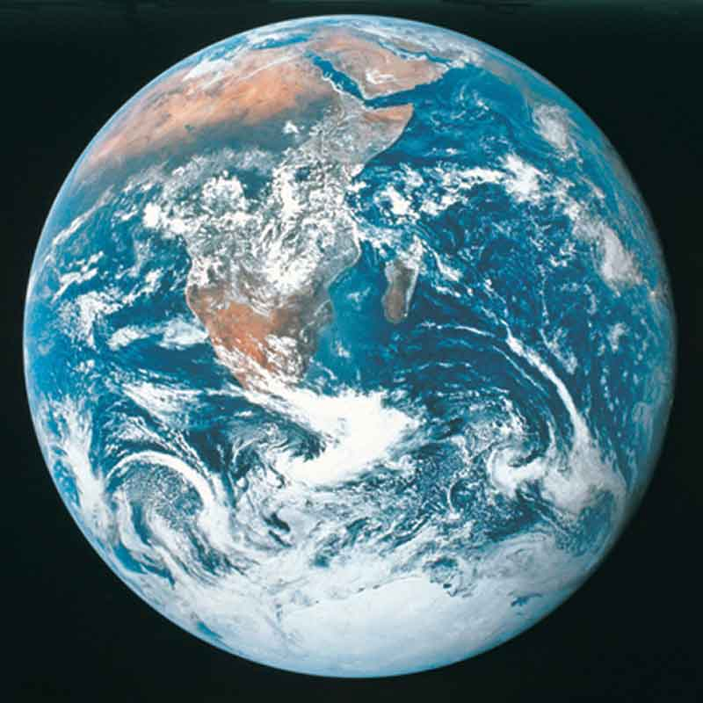
Почему Землю называют «голубой планетой»?

Slide 7
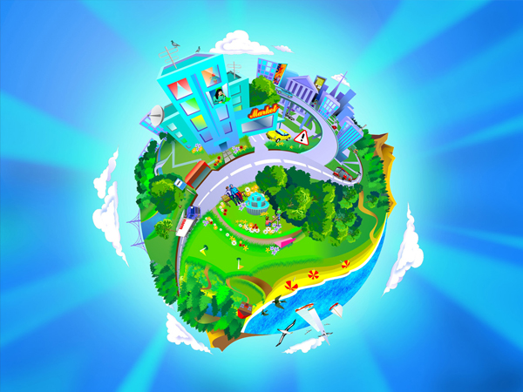
Какую форму имеет Земля?

Slide 8
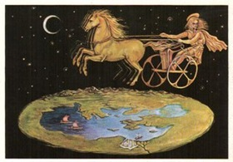
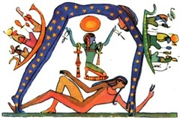
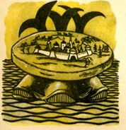
1 2
3 4

Slide 9
Строение земли
Земная
кора
Мантия
Ядро

